Slide 1
1.1 項目追加
【受注入力画面】

Slide 2
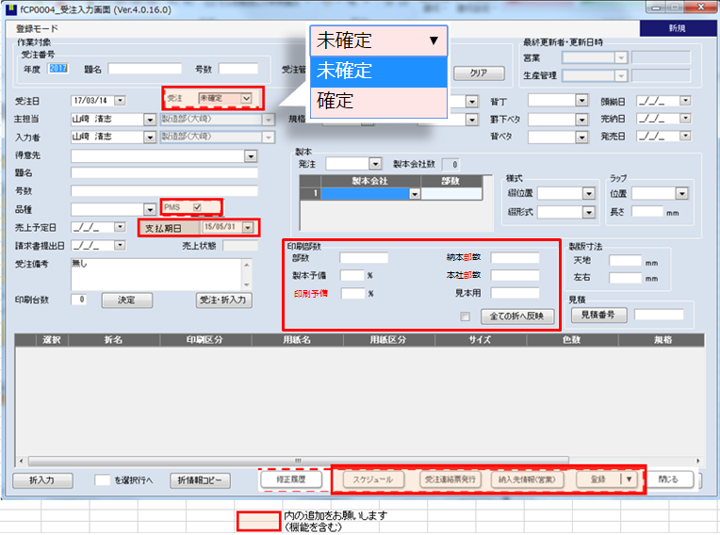
受注入力画面新レイアウト

Slide 3
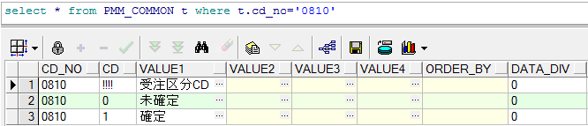

入力項目のディフォルト値
空白
支払期日ですが、Phase3で計算ロジックを追加する予定ですが、
今の段階で、入力ミスを防止するため、ディフォルト値が空白にして、
登録ボタン押したら、必須チェックを追加してください。

Slide 4


受注入力画面追加機能
PDF添付
営業用
Ｃ1ＳplitButtonで実現

Slide 5
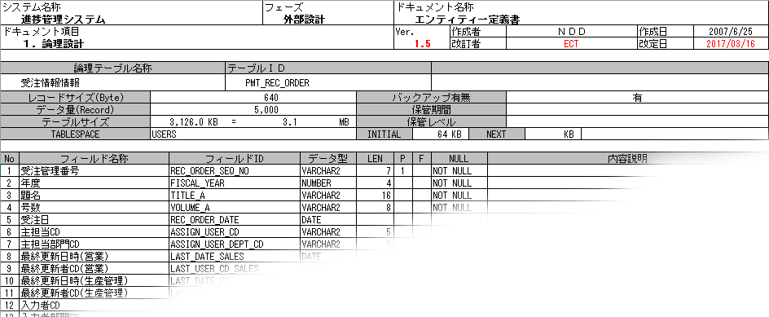
DBテーブル変更内容
後に追加

